Slide 1
SOCIALIZACIÓN MOVILIDAD LOCAL QUETAME
BIENVENIDOS

Slide 2
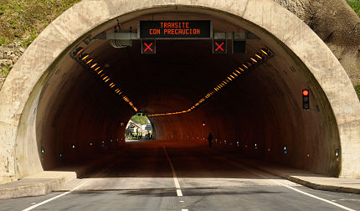
SOCIALIZACIÓN MOVILIDAD LOCAL QUETAME
Villavicencio - Meta
Junio 21 de 2016

Slide 3
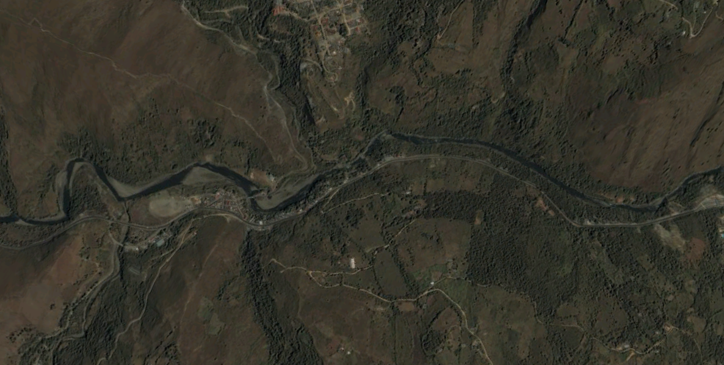
MOVILIDAD DE PUENTE QUETAME
Sector 2 K41+550 – K44+700
QUETAME
Vía Existente
Nueva Calzada
Túneles Nueva Calzada
Galería de Escape Túnel 6
Conectantes y Retornos
Accesos Veredales
Tramos Nuevos Par Vial
Toberín
PUENTE QUETAME
RÍO NEGRO
ZONA DE SERVICIO
RÍO NEGRO
Guacapate
BOGOTÁ
VILLAVICENCIO
TUNEL 5
TUNEL 6
TUNEL 4
Río Sáname
Q. Colorada
Mesitas
Hoya Baja

Slide 4
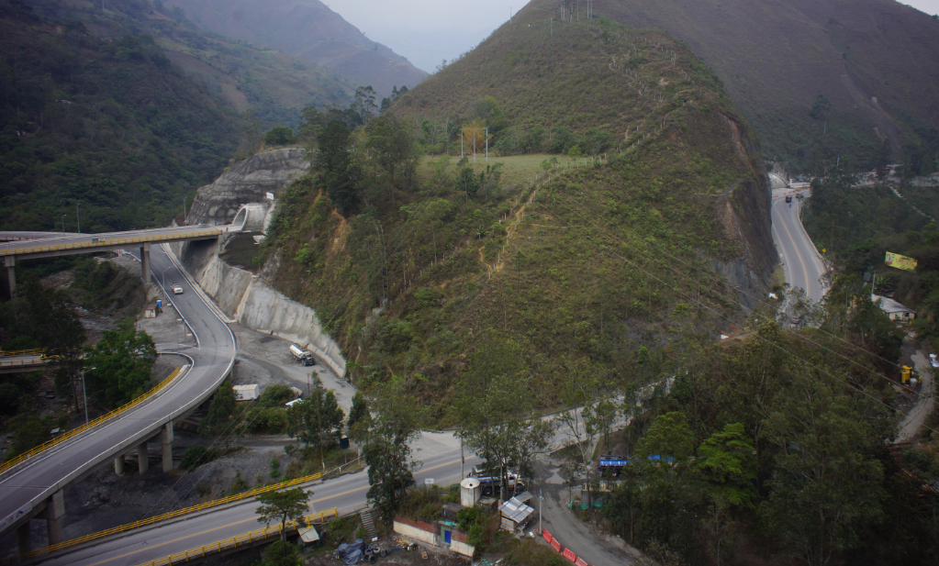
MOVILIDAD DE PUENTE QUETAME
Sector 2
K41+550 – K44+700

Slide 5
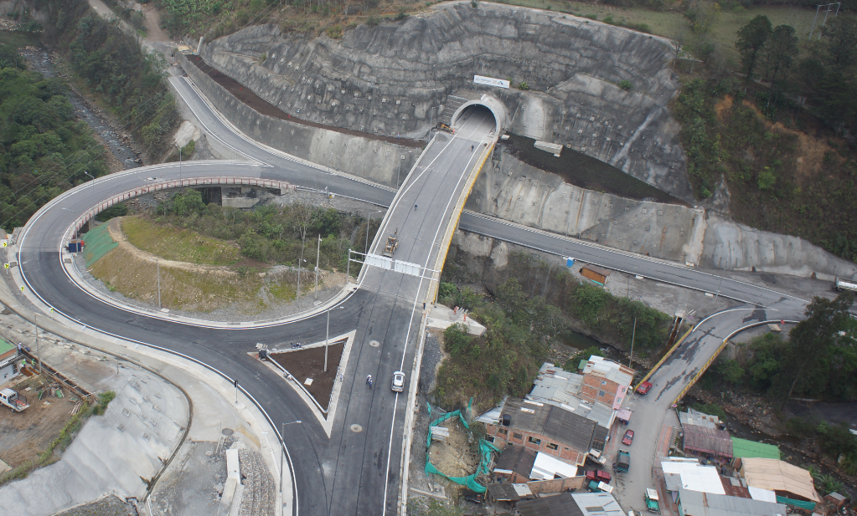
MOVILIDAD DE PUENTE QUETAME
Sector 2
K41+550 – K44+700

Slide 6
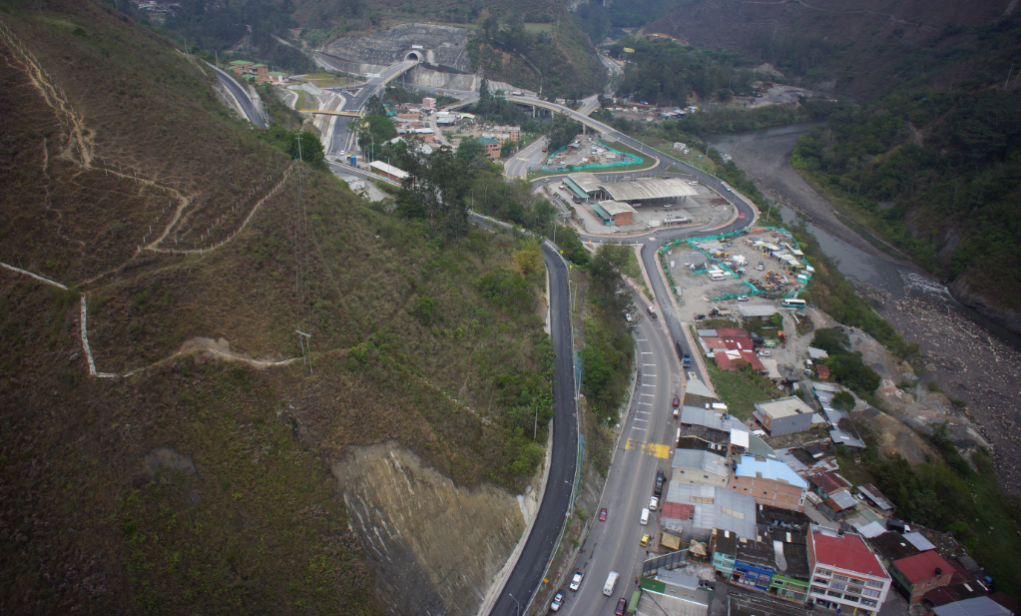
MOVILIDAD DE PUENTE QUETAME
Sector 2
K41+550 – K44+700

Slide 7
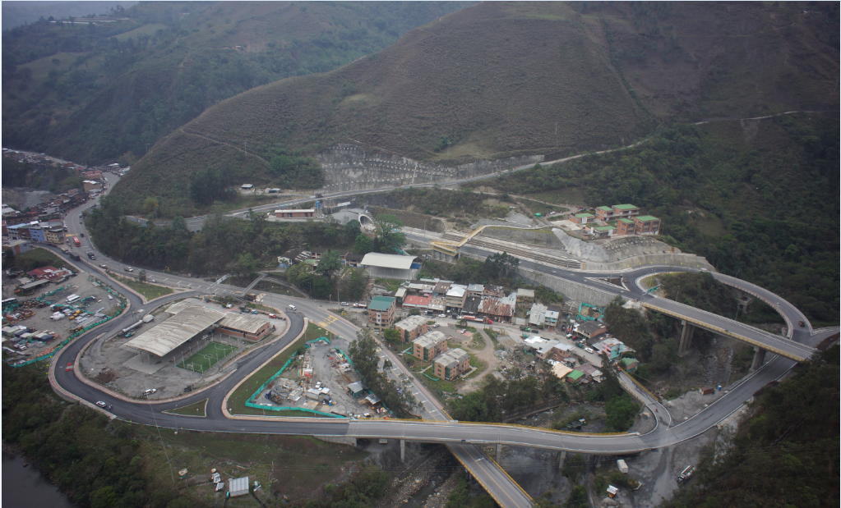
MOVILIDAD DE PUENTE QUETAME
Sector 2
K41+550 – K44+700

Slide 8
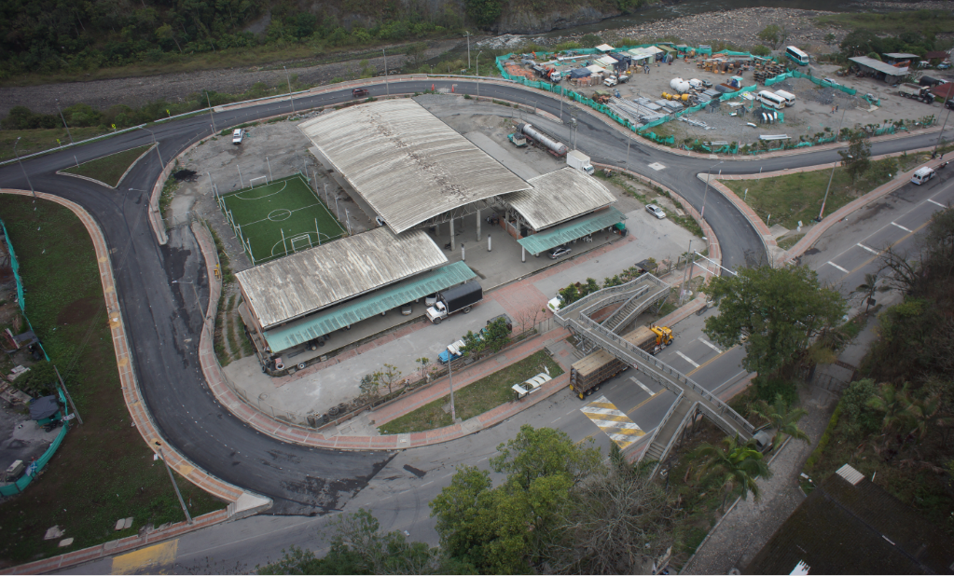
MOVILIDAD DE PUENTE QUETAME
Sector 2
K41+550 – K44+700

Slide 9
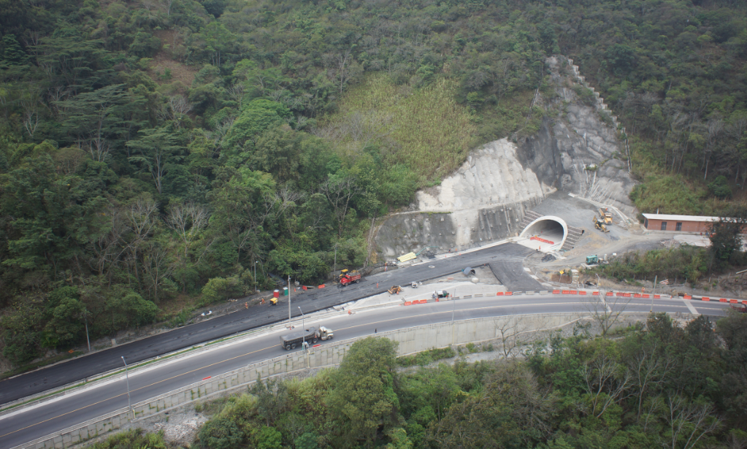
MOVILIDAD DE PUENTE QUETAME
Sector 2
K41+550 – K44+700

Slide 10
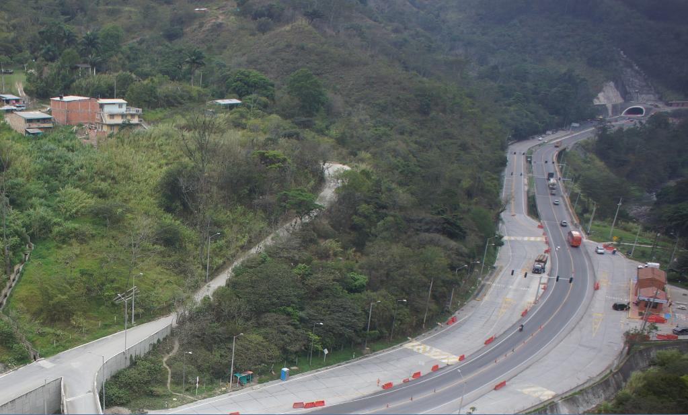
MOVILIDAD DE PUENTE QUETAME
Sector 2
K41+550 – K44+700

Slide 11
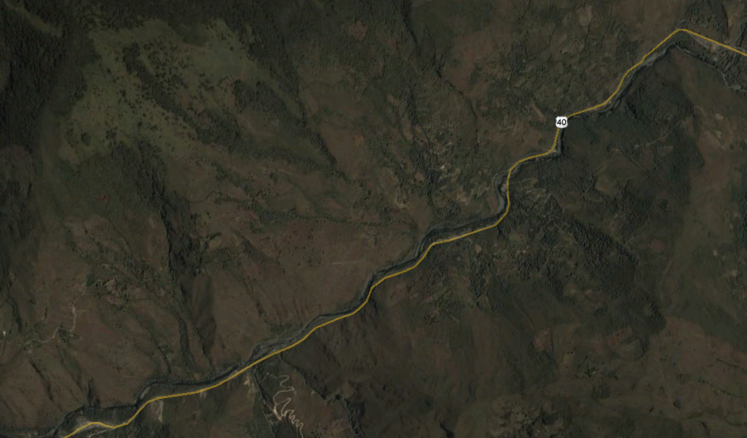
MOVILIDAD PTE QUETAME - NARANJAL
Sector 2A K44+700 + K50+100
NARANAL
VILLAVICENCIO
Puente la Balsa
TÚNEL 6A
Galería de Escape
RÍO NEGRO
QUEBRADA ESTAQUECÁ
VÍA EXISTENTE
NUEVA CALZADA
TUNEL NUEVA CALZADA
BOGOTÁ
TRAMOS NUEVOS PARA PAR VIAL
QUEBRADA LA QUIÑA
ACCESOS VEREDALES Y MOVILIDAD LOCAL
Notes:
11

Slide 12
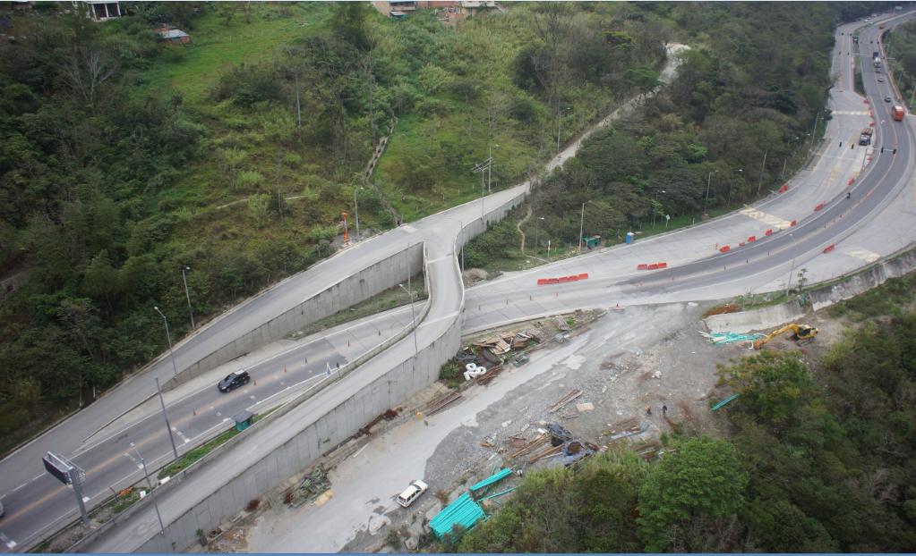
MOVILIDAD PTE QUETAME - NARANJAL
Sector 2A
K44+700 + K50+100

Slide 13
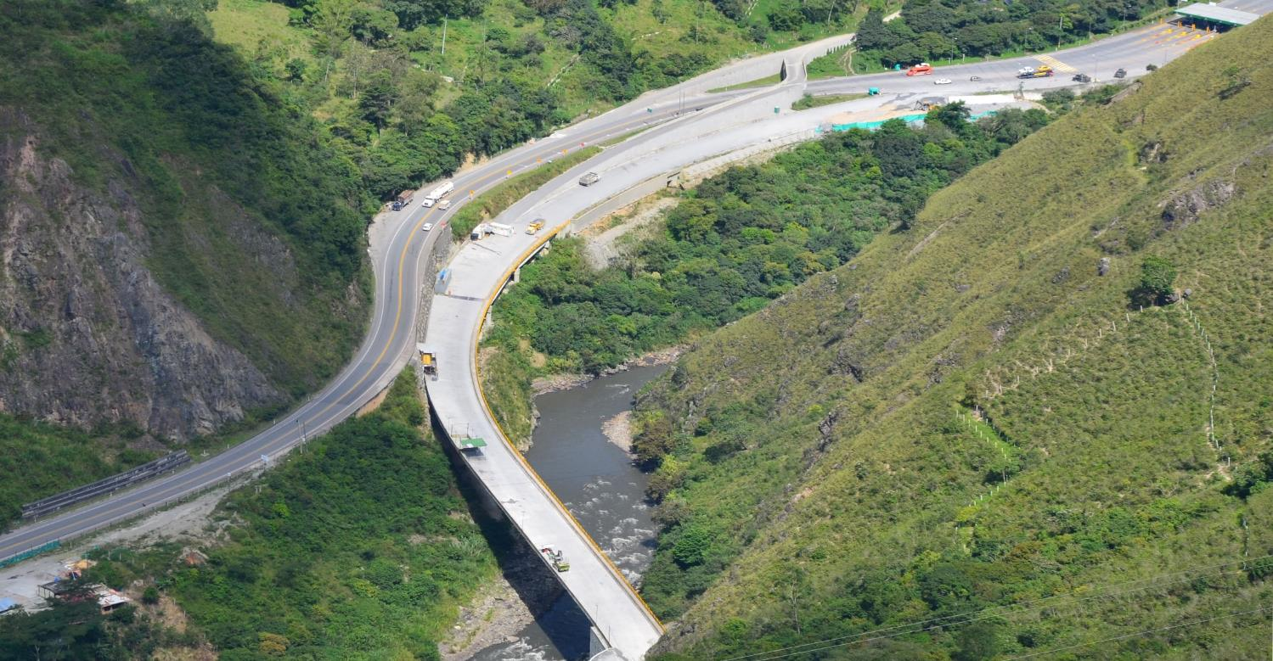
MOVILIDAD PTE QUETAME - NARANJAL
Sector 2A
K44+700 + K50+100

Slide 14
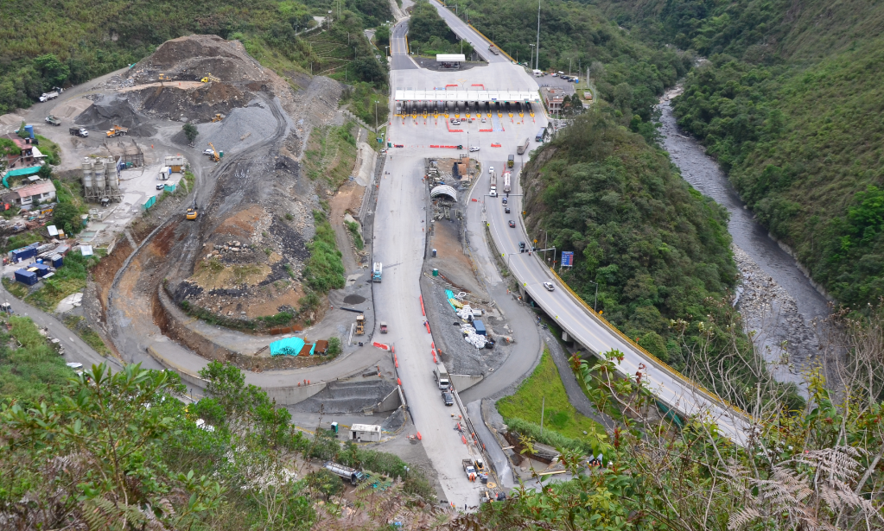
MOVILIDAD PTE QUETAME - NARANJAL
Sector 2A
K44+700 + K50+100

Slide 15
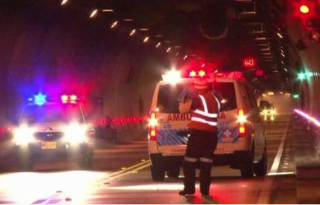
¡Muchas Gracias!

